Slide 1




CHƯƠNG 2
HTML CƠ BẢN
Trung tâm Công nghệ Phần mềm
Đại học Cần Thơ
Notes:
1

Slide 2
NỘI DUNG
1
Web và Internet
2
Giới thiệu HTML
3
Các thẻ HTML cơ bản
4
Sử dụng ký tự đặc biệt
5
Chú thích trong HTML

Slide 3

Web và Internet
Mạng là một nhóm các máy tính nối với nhau.
Internet là mạng máy tính toàn cầu, trong đó các máy tính truyền thông với nhau theo giao thức chung TCP/IP.
Web là cách truy xuất thông tin sử dụng Internet.

Slide 4

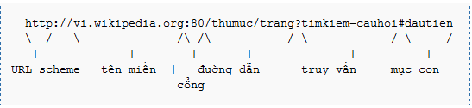
Website là gì?
Nơi cung cấp, trao đổi thông tin công khai trên mạng Internet.
Có thể bao gồm nhiều trang thông tin.
http://www.nameofsite.typeofsite.countrycode

Slide 5
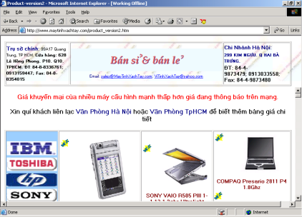

Mô hình Client/Server
Trang Web
Trình duyệt (Browser)
Phục vụ

Yêu cầu
Web Server
file1.htm
http://www.diachiweb.com/file1.htm
User

Slide 6
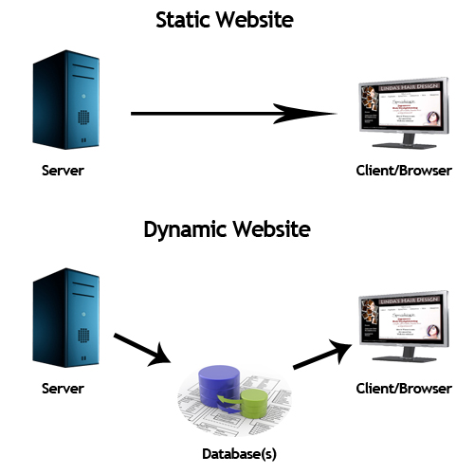
Web tĩnh và web động
Web tĩnh
Dễ phát triển
Tương tác yếu
Web động
Khó phát triển hơn
Tương tác mạnh
Sử dụng ngôn ngữ Client Side (HTML, JavaScript,…)
Không có cơ sở dữ liệu
Sử dụng ngôn ngữ Server Side (PHP, ASP, JSP,…)
Có sử dụng cơ sở dữ liệu

Slide 7
HTML là gì?
Ngôn ngữ đánh dấu siêu văn bản (Hypertext Markup Language)
Điều khiển hình thức và nội dung của trang,
Xuất bản và truy xuất thông tin trực tuyến
Tạo các biểu mẫu mẫu trực tuyến.

Slide 8
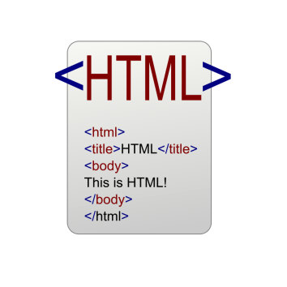


Thành phần HTML
Trang web HTML
Các thẻ HTML (HTML tag)
Các đối tượng đa phương tiện (Text, hình ảnh, audio, video, flash, …)
Applet và ActiveX

Slide 9
Thẻ HTML (Tag)
Cấu trúc:
<tag mở>Dữ liệu</tag đóng>
Cú pháp chung:
<tag tên_thuộc_tính=“giá trị”>Dữ liệu</tag>
<a href="http://cusc.vn">Liên kết</a>
<p align="center"> Hello </p>

Slide 10
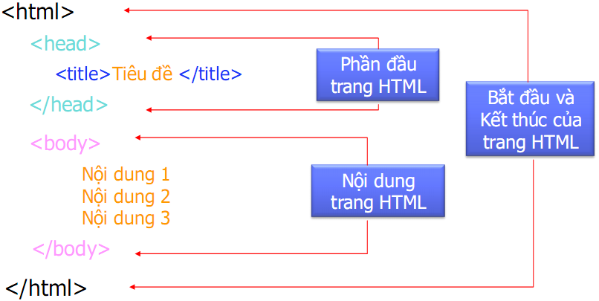
Cấu trúc tài liệu HTML
<html>
<head>
...
<title>...</title>
</head>
<body>
...
</body>
</html>

Slide 11
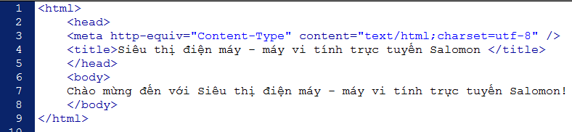
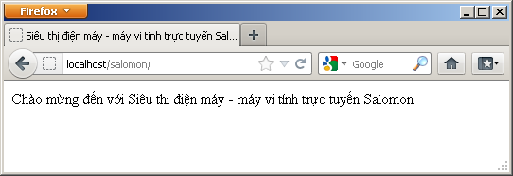
Ví dụ tài liệu HTML

Slide 12
Các thẻ HTML cơ bản
Thẻ tiêu đề <Hx></Hx>,
Thẻ phân đoạn <P></P>,
Thẻ ngắt dòng <BR/>,
Thẻ thông tin <META/>,
Các thẻ định dạng.

Slide 13
Các thẻ HTML cơ bản – Thẻ tiêu đề
Bắt đầu bằng thẻ mở <Hx>.
Kết thúc bằng thẻ đóng </Hx>.
Với x từ 1 đến 6.
H1 | Text
H2 | Text
H3 | Text
H4 | Text
H5 | Text

Slide 14
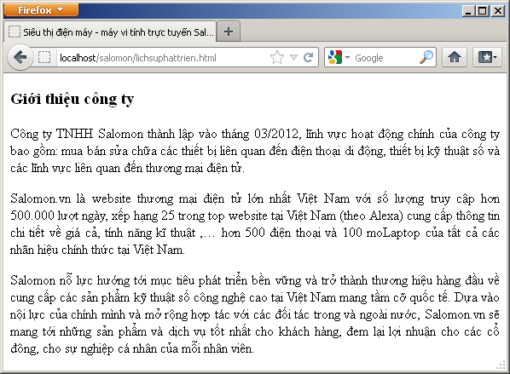
Các thẻ HTML cơ bản – Thẻ phân đoạn
Nhóm nội dung thành từng đoạn.
Bắt đầu bằng thẻ mở <P>.
Kết thúc bằng thẻ đóng </P>.

Slide 15
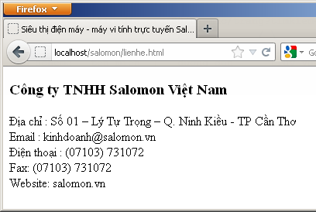
Các thẻ HTML cơ bản – Thẻ ngắt dòng
Bổ sung một ký tự xuống dòng tại vị trí của thẻ.
Thẻ <br/> không có nội dung.
Địa chỉ: Số 01 – Lý Tự Trọng – Q. Ninh Kiều - TP Cần Thơ <BR/>
Email: kinhdoanh@salomon.vn <BR/>
Điện thoại: (07103) 731072 <BR/>
Fax: (07103) 731072 <BR/>
Website: salomon.vn

Slide 16
Các thẻ HTML cơ bản - Thẻ thông tin meta
Mô tả thông tin (metadata) về trang web.
Đặt bên trong cặp thẻ <HEAD>.
Cách sử dụng:
Mô tả từ khóa cho bộ máy tìm kiếm.
Chú thích trang web.
Quy định bảng mã sử dụng.
Tự động tải lại trang web.
<meta name="keywords" content=“Samsung, Apple, Sony" />
<meta name="description" content=“Website bán hàng trực tuyến" />
<meta http-equiv="Content-Type" content="text/html;charset=utf-8" />
<meta http-equiv="refresh" content="30" />

Slide 17

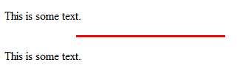
Các thẻ HTML cơ bản – Đường kẻ ngang
Thuộc tính của <HR>
align
width
size
noshade

Slide 18

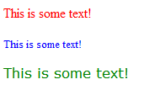
Các thẻ HTML cơ bản – Sử dụng thẻ FONT
<FONT> … </FONT>
Color
Size
Face

Slide 19
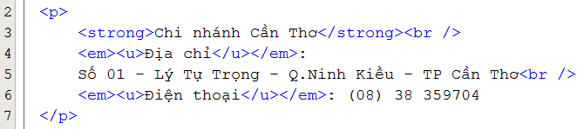
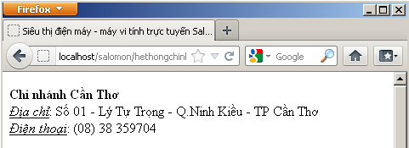
Các thẻ HTML cơ bản – Thẻ định dạng
Thẻ <STRONG> hoặc <B> dùng để in đậm.
Thẻ <EM> hoặc <I> dùng để in nghiêng.
Thẻ <U> dùng để gạch dưới.

Slide 20
Siêu liên kết
Liên kết đến tài liệu, tập tin khác hoặc ngay cả trong cùng tài liệu.
Cú pháp:
<a href=“<Địa chỉ>” target=“<Loại liên kết>”>Nội dung</a>
href: Chỉ ra URL cần liên kết tới (tương đối/tuyệt đối).
Các giá trị của target:
name: Tải trang web vào frame có tên là name.
_blank: Tải trang web vào cửa sổ mới.
_parent: Tải trang web vào cửa sổ cha.
_self: Tải trang web vào chính cửa sổ hiện hành.
_top: Tải trang web vào cửa sổ mức cao nhất.

Slide 21

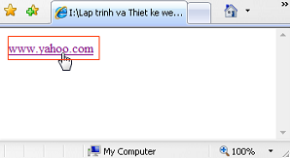
Siêu liên kết (tt)

Slide 22
Siêu liên kết – Liên kết ngoài
Liên kết đến tài nguyên trên một website khác.
Sử dụng URL tuyệt đối.
<a href="http://salomon.vn">Website Salomon</a>
<a href=“mailto:admin@ctu.edu.vn">Admin email</a>
…………………
…………………
…………………
Website Salomon
…………………
…………………
…………………
…………………
…………………
…………………
…………………
Click chuột
Trang có địa chỉ xác định từ URL
Trang hiện tại

Slide 23
Siêu liên kết – Liên kết trong
Liên kết đến tài nguyên trong cùng một website.
Sử dụng URL tương đối.
<a href=“./index.html">Website Salomon</a>
<a href=“index.html">Website Salomon</a>
…………………
…………………
…………………
Website Salomon
…………………
…………………
…………………
…………………
…………………
…………………
…………………
Click chuột
Trang có địa chỉ xác định từ URL
Trang hiện tại

Slide 24
Siêu liên kết – Liên kết trong cùng tài liệu
Liên kết đến một điểm trong cùng trong một tài liệu.
Sử dụng thẻ neo <A> (Anchor).
<a href=“#chuong1">Website Salomon</a>
Nhấn vào liên kết
<A NAME= “chuong1">Nội dung</A>

Slide 25
Danh sách
Nhóm dữ liệu một cách logic.
Danh sách có thứ tự
Danh sách không có thứ tự
Danh sách tự định nghĩa
Thẻ <OL>
Phần tử <LI>
Thẻ <UL>
Phần tử <LI>
Thẻ <DL>
Phần tử <DT>, <DD>
Danh sách

Slide 26
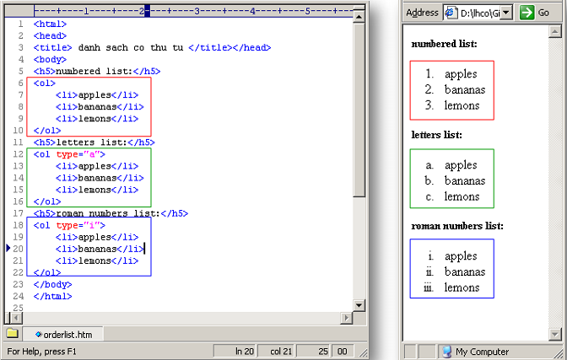
Danh sách có thứ tự <OL>
Thuộc tính TYPE | Thẻ
Upper Roman | <LI TYPE = “I”>
Lower Roman | <LI TYPE = “i”>
Uppercase | <LI TYPE = “A”>
Lowercase | <LI TYPE = “a”>
Bắt đầu với một số khác lớn hơn 1 | <OL START = “n”>

Slide 27
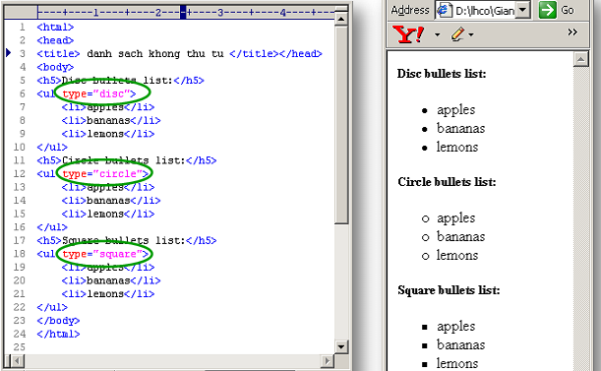
Danh sách không có thứ tự <UL>
Thuộc tính TYPE | Mô tả
square | Hình vuông
circle | Hình tròn rỗng ruột
disc | Hình tròn đặc ruột

Slide 28
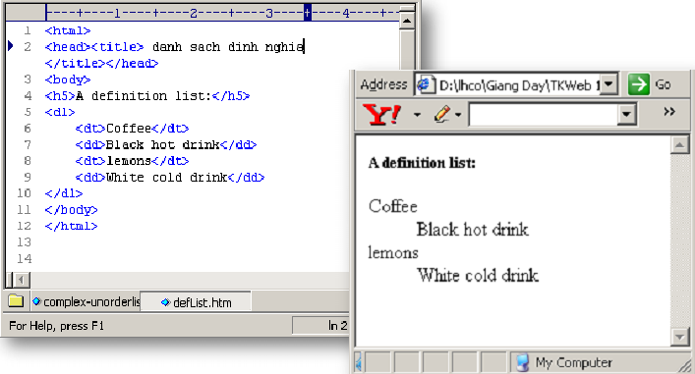
Danh sách tự định nghĩa <DL>

Slide 29
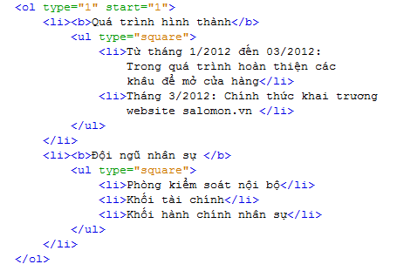
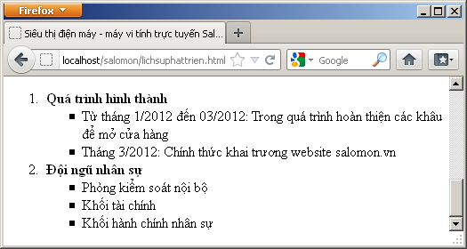
Danh sách lồng nhau
Có thể lồng danh sách với nhau:
Cùng kiểu danh sách.
Khác kiểu danh sách

Slide 30
Chèn hình ảnh
<img>: Không có thẻ đóng, chỉ có thuộc tính.
Các thuộc tính của tag <img>:
SRC: đường dẫn đến file hình ảnh.
ALT: Chú thích cho hình ảnh.
BORDER: độ dày đường viền quanh ảnh (mặc định=0).
WIDTH: Chiều rộng ảnh.
HEIGHT: Chiều cao ảnh.
ALIGN: Canh lề so với văn bản xung quanh.
<IMG SRC="<URL>" WIDTH="<Độ rộng>" HEIGHT="<ĐỘ CAO>" ALIGN="<Canh lề>“ ALT=“<Chú thích ảnh>” BORDER=“<ĐƯỜNG VIỀN>”/>

Slide 31
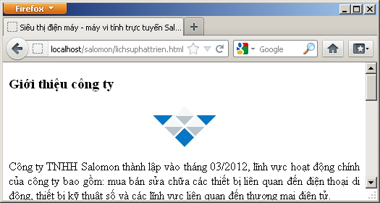
Chèn hình ảnh (tt)

Slide 32
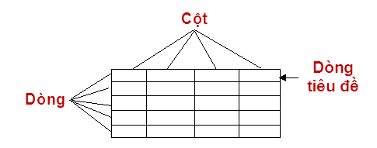
Bảng (Table)
Tên thẻ | Mô tả
<table>…</table> | Khởi tạo bảng
<tr>…</tr> | Tạo một dòng. Tag <tr> phải nằm trong thẻ <table>
<th>…</th> | Tạo một ô tiêu đề. Tag <th> phải nằm trong thẻ <tr>
<td>…</td> | Tạo một ô (chứa dữ liệu). Tag <td> phải nằm trong thẻ <tr>
<caption>… </caption> | Tạo tiêu đề cho bảng

Slide 33
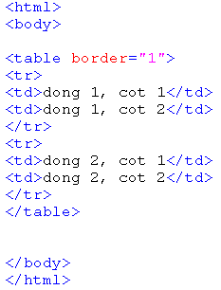
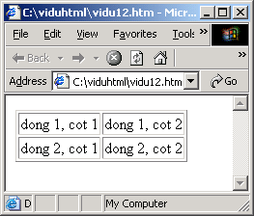
Bảng – Ví dụ

Slide 34
Bảng – Các thuộc tính của thẻ <TABLE>
Tên thuộc tính | Các giá trị | Mô tả
BORDER | Số nguyên (pixel) | Độ dầy của đường viền
CELLPADDING | Số nguyên (pixel) | Khoảng cách giữa nội dung và đường viền ô
CELLSPACING | Số nguyên (pixel) | Khoảng cách giữa các ô
WIDTH | Số nguyên (pixel hoặc %) | Chiều rộng của bảng
COLSPAN | Số nguyên | Độ mở rộng cột
ROWSPAN | Số nguyên | Độ mở rộng dòng
BACKGROUND | Màu | Màu nền bảng

Slide 35
Bảng – Trộn ô
colspan
Định nghĩa số cột được mở rộng
rowspan
Định nghĩa số dòng được mở rộng
colspan="1"
colspan="1"
rowspan="2"
rowspan="1"
cell[1,1]
cell[1,2]
cell[1,1]
cell[1,2]
cell[2,1]
cell[2,1]
colspan="2"
rowspan="1"

Slide 36
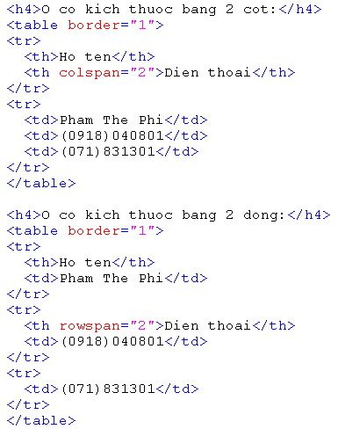
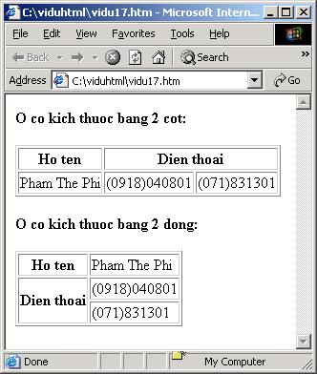

Slide 37
Bảng – Định dạng cho ô
Tên thuộc tính | Các giá trị | Mô tả
ALIGN | LEFT RIGHT CENTER JUSTIFY | Canh lề ngang
VALIGN | TOP MIDDLE BOTTOM | Canh lề dọc
HEIGHT | Số nguyên (pixel) | Chiều cao tổi thiểu
WIDTH | Số nguyên (pixel hoặc %) | Chiều rộng của ô

Slide 38
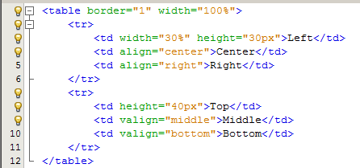
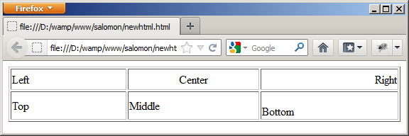
Bảng – Định dạng cho ô (tt)

Slide 39
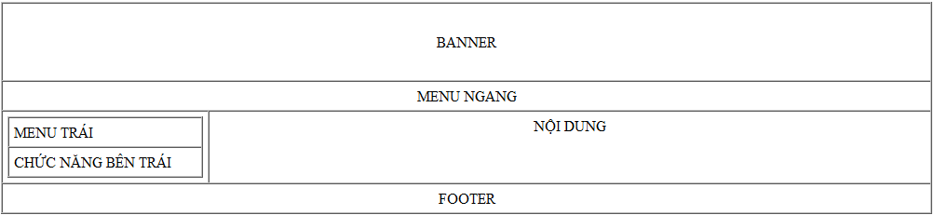
Sử dụng bảng tạo bố cục Website

Slide 40
Chèn Multimedia – Âm thanh nền
Sử dụng các tập tin âm thanh (.wav hay .midi, .mp3).
<BGSOUND SRC="<Đường dẫn tập tin âm thanh>" loop="<giá trị lặp>">
Giá trị lặp | Ghi chú
1 | Lặp 1 lần
2 | Lặp 2 lần
Infinite | Lặp đi lặp lại
<BGSOUND src="music.mp3" loop="infinite">

Slide 41
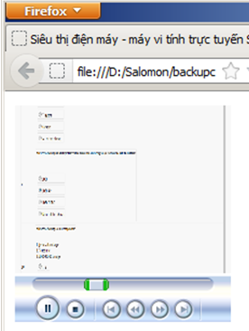
Chèn Multimedia - Video
Một tập tin video có thể có phần mở rộng là: .avi, .asf, .ram hay là .ra.
<EMBED SRC="<Đường dẫn tập tin video>" WIDTH="<Độ rộng là pixel hay phần trăm>" HEIGHT="<Chiều cao là pixel hay phần trăm>">
<EMBED SRC="salomon.avi" HEIGHT="200" WIDTH="100">

Slide 42
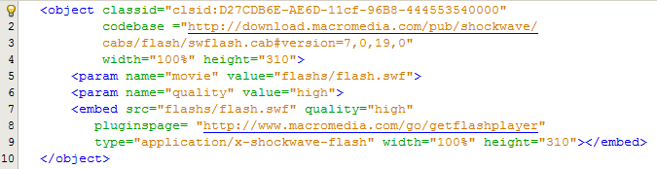

Chèn Multimedia - Flash

Slide 43
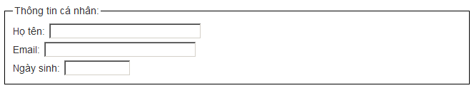
Một số thẻ tiện ích
Thẻ <fieldset> và <legend>
<form>
<fieldset>
<legend>Thông tin cá nhân:</legend>
Họ tên: <input type="text" size="30" /><br />
Email: <input type="text" size="30" /><br />
Ngày sinh: <input type="text" size="10" />
</fieldset>
</form>

Slide 44
Các thuộc tính thẻ:
Một số thẻ tiện ích
Thẻ <marquee>
Thuộc tính | Giá trị | Mô tả
width | pixels hoặc % | Chiều rộng
height | pixels hoặc % | Chiều cao
bgcolor=" " | Mã màu hoặc tên màu | Màu tên
behavior | scroll | Đối tượng chạy dạng scroll (Mặc định)
 | slide | Đối tượng chạy dạng slide
 | alternate | Đối tượng chạy qua, chạy lại
direction | left | Di chuyển từ phải sang trái (Mặc định)
 | right | Di chuyển từ trái sang phải
 | up | Di chuyển từ trên xuống dưới
 | down | Di chuyển từ dưới lên trên
loop | number | Số lần chạy
scrolldelay | milliseconds (1/1000 of a second) 500 = half a second | Khoảng thời gian dừng lại trước khi chạy lần tiếp theo (Mặc định là 85)
scrollamount=" " (default is 6) | pixels | Tốc độ chạy (Cảng lớn càng nhanh) high value = fast | low value = slow

Slide 45
Các thuộc tính thẻ:
Một số thẻ tiện ích
Thẻ <marquee>
<marquee behavior="scroll" direction="left" scrollamount="1">Slow scroll speed</marquee>
<marquee behavior="scroll" direction="left" scrollamount="10">Medium scroll speed</marquee>
<marquee behavior="scroll" direction="left" scrollamount="20">Fast scroll speed</marquee>

Slide 46
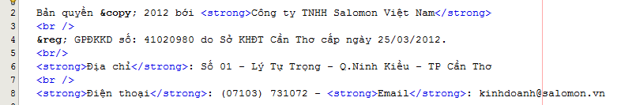

Chèn ký tự đặc biệt
Ký tự đặc biệt | Mã định dạng
> | &gt;
< | &lt;
“ | &quot;
& | &amp;
© | &copy;
® | &reg;

Slide 47
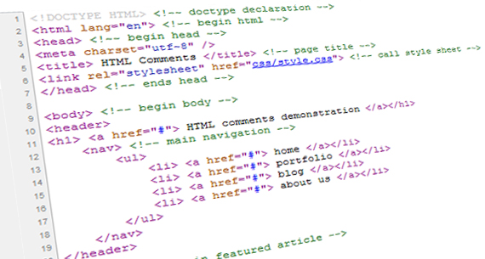
Ghi chú trong HTML
Để sử dụng ghi chú trong HTML, chúng ta sử dụng cặp thẻ:

Slide 48
KẾT THÚC CHƯƠNG 2
Cám ơn các bạn đã theo dõi

